Slide 1

JSP동작 과정
정진아

Slide 2
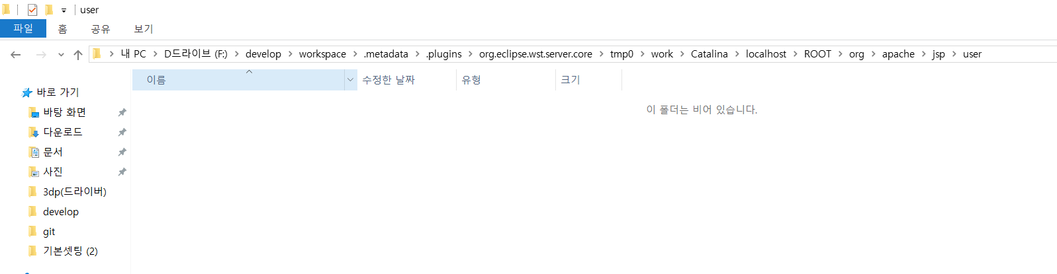
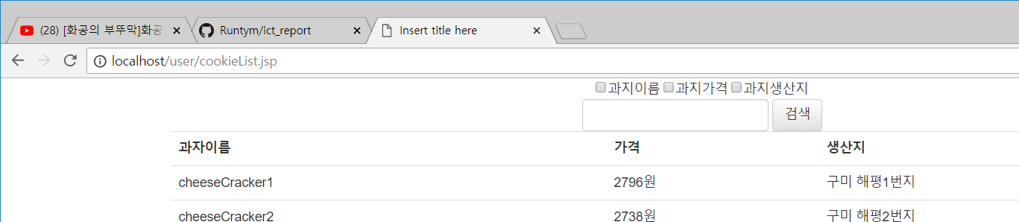
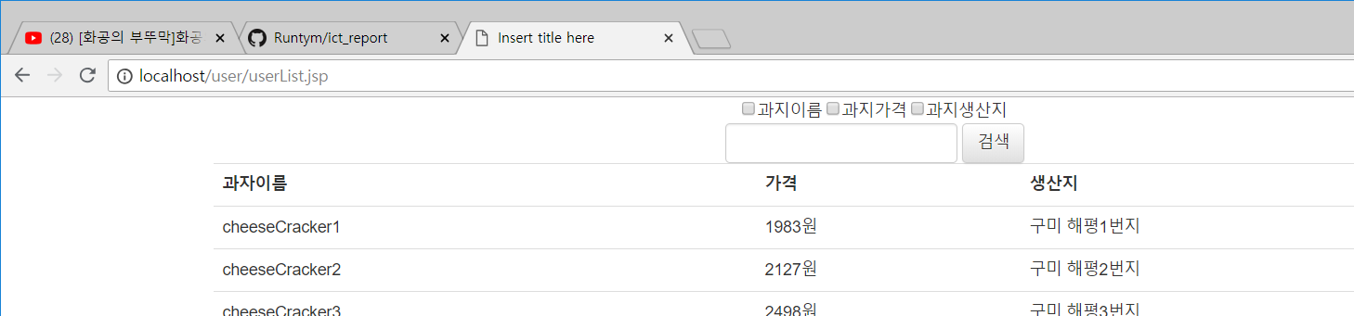
Jsp를 실행하기 전에 서블릿이 만들어지는 폴더를 보면 해당 자바,클래스 파일이 없다.
서버를 start시키고 각각 jsp를 실행한다.

Slide 3
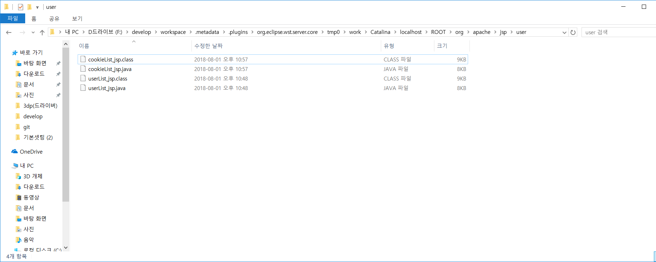
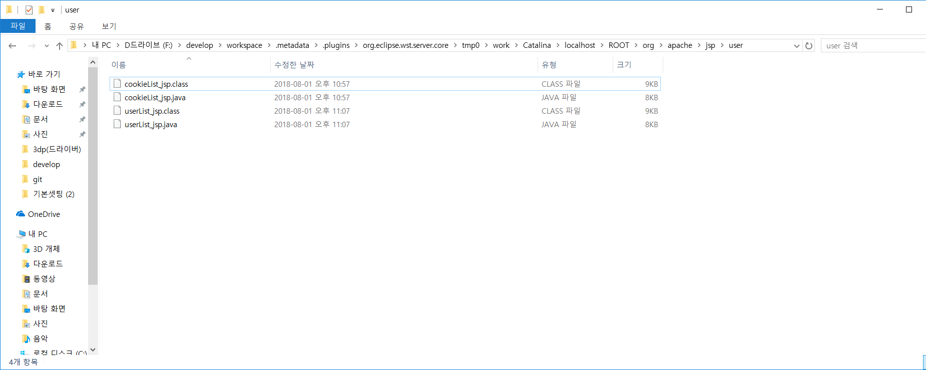
각각의 jsp파일이
자바파일로 변환되고
클래스파일로 컴파일 된다.
파일이 만들어 진 후 부터는 파일이 변경되지 않는 이상 서버가 class파일로 바로 응답을 보낸다.
파일이 변경된다면 자바,클래스파일을 새로 만든 후 요청을 처리 한다.
시간이 변경된 것을 확인할 수 있다.

